Slide 1
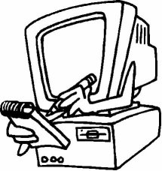
Introducción a la Programación Unidad I: Descripción funcional de la computadora
Prof. Jimi Quintero
Departamento de Tecnología
Pnf en Ingeniería en Informática
UPTM “Kléber Ramírez”

Slide 2
Definición de computadora
Dispositivo electrónico que:
Recibe datos de entrada
Procesa datos
Produce resultados de salida
Almacena información
2

Slide 3
Definición de computadora
Hardware/Software
Computadora
Datos de
entrada
Información de
salida
3

Slide 4
¿Por qué es poderosa una computadora?
Velocidad Miles de millones de acciones por segundo
Confiabilidad Fallas de confiabilidad usualmente por errores humanos
Almacenamiento Conserva enormes cantidades de datos
4

Slide 5
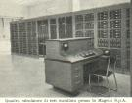
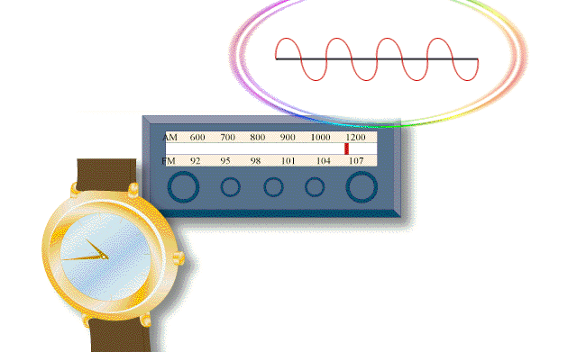
Tipos de computadoras
Analógica
Representan los números mediante una cantidad física, es decir, asignan valores numéricos por medio de la medición física de una propiedad real, como la longitud de un objeto, el ángulo entre dos líneas o la cantidad de voltaje que pasa a través de un punto en un circuito eléctrico
Su programación está cableada en los circuitos que lo integran
5

Slide 6

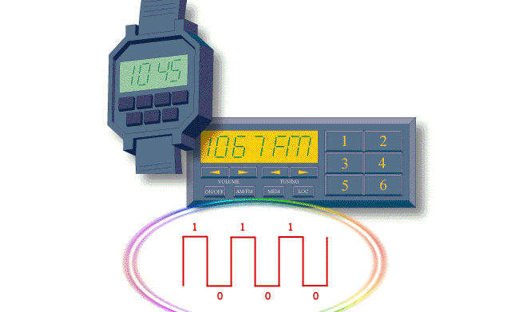
Tipos de computadoras
Digital
Sistema digital con tecnología microelectrónica, capaz de recibir y procesar datos a partir de un grupo de instrucciones denominadas programas, y finalmente transferir la información procesada o guardarla en algún tipo de dispositivo o unidad de almacenamiento
6

Slide 7
Tipos de computadoras
Híbrida
Combinación entre las computadoras analógicas y las digitales
Se utilizan sobre todo para el control de procesos y robótica
La entrada de datos suele estar controlada por un convertidor análogo/digital
Los datos son procesados por una computadora digital y la salida es canalizada a través de un convertidor digital/análogo
Fueron desarrolladas para complementar la flexibilidad de las computadoras digitales con la velocidad de las computadoras analógicas
Los usuarios necesitan tener conocimientos en computación analógica y digital
7

Slide 8
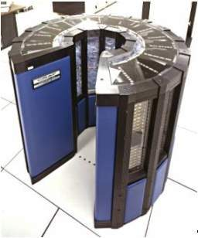
Tipos de computadoras digitales
Supercomputadoras
Potentes máquinas
Poseen varios procesadores conectados en paralelo
Realizan un gran número de operaciones
Cuestan varios millones de dólares
Son usadas en grandes centros de investigación
Poseen un sistema de enfriamiento
CYBER 205, CRAY1 y CRAY2
8

Slide 9
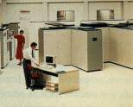
Tipos de computadoras digitales
Macrocomputadoras o mainframe
Grandes computadoras de uso general
Usadas en oficinas de gobierno o empresas de gran tamaño como bancos
Conectan muchos usuarios
Poseen bases de datos extensas
Llevan a cabo millones de operaciones por segundo
HP300 y la IBM 4331
9

Slide 10
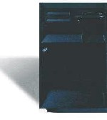
Tipos de computadoras digitales
Minicomputadora
Arquitectura parecida a la de las macro computadoras
Potencia, capacidad y precio inferiores a las de las macrocomputadoras
Se encuentran en medianas empresas
IMBS34, S36 y AS400
10

Slide 11
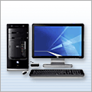
Tipos de computadoras digitales
Microcomputadoras o computadoras personales (PC)
Computadora pequeña (de escritorio) basada en un microprocesador
Se utilizan en oficinas, casas, escuelas, etc.
Es posible aumentar su memoria y la capacidad del procesador
11

Slide 12
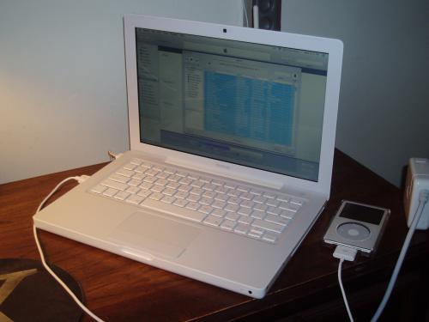
Tipos de computadoras digitales
Computadoras portátiles
Conocidas como laptop o computadoras notebook, pueden ser tan potentes como los modelos de escritorio
Son pequeñas y prácticas
Ofrecen un gran número de servicios
12

Slide 13
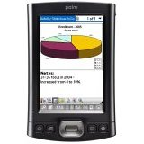
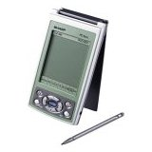
Tipos de computadoras digitales
Asistentes Personales Digitales (PDA o palmtops)
Son las mas pequeñas de las computadoras portátiles, son mucho menos potentes que los modelos notebook o los de escritorio
Se usan para aplicaciones especiales como crear hojas de cálculo pequeña, mostrar números telefónicos y direcciones
13

Slide 14
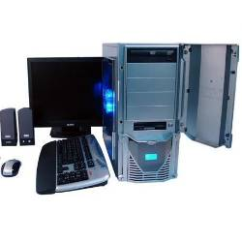
Tipos de computadoras digitales
Servidor
Se ejecuta un programa que realiza alguna tarea en beneficio de otras aplicaciones llamada clientes, tanto si se trata de una macrocomputadora, una minicomputadora, una PC, una PDA o un sistema integrado
Hay computadoras destinadas únicamente a proveer los servicios de estos programas
14

Slide 15
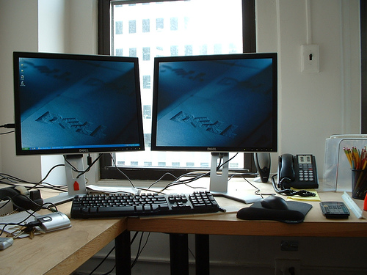
Tipos de computadoras digitales
Estaciones de trabajo (workstation)
Tan potente como una PC que tiene gran poder para procesar números
Facilita a los usuarios el acceso a los servidores y periféricos de una red
Usadas por científicos, ingenieros, artistas gráficos, animadores y programadores
15

Slide 16
Aplicaciones generales
Científicas: Solución de ecuaciones matemáticas, problemas de análisis numérico, funciones diferenciales o integrales, generación de estadísticas, programa espacial
Sistemas: Sistemas operativos, compiladores, ensambladores, cargadores, interpretadores
Medicina: Gestión hospitalaria
Arquitectura: Diseño de edificios, casas, etc.
16

Slide 17
Aplicaciones generales
Aplicaciones en tiempo real: Manejo de automóviles, hornos microondas, juegos de vídeo, relojes digitales
Militares: Lanzamiento de misiles, práctica del aterrizaje de un F14 en la cubierta de un portaaviones
Inteligencia artificial: Sistemas multiagentes
Negocios: Introducción de pedidos, control de inventarios, administración de personal, nómina
17

Slide 18
Aplicaciones generales
Oficina: Edición de cartas, nóminas, presupuestos, comunicación con colaboradores, búsqueda de información, administración de proyectos
Universidad: Desarrollo de proyectos, preparación de informes, recopilación de información de fuentes electrónicas de todo el mundo
Control de procesos: Regulación o manejo de maquinaria, manejo de una planta generadora de electricidad, manejo de una línea automática de ensamblaje
18

Slide 19
Aplicaciones generales
Sistemas domésticos de control: Mecanismos en control remoto diseñado para su uso en domicilios particulares. Como por ejemplo electrodomésticos, encender o apagar las luces, descongelar el refrigerador, poner en marcha la cafetera, regular la calefacción o aire acondicionado, etc.
19

